Slide 1
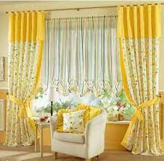
আলহাজ্ব আতিকুর রহমান ভূঁঞা একাডেমি

Slide 2
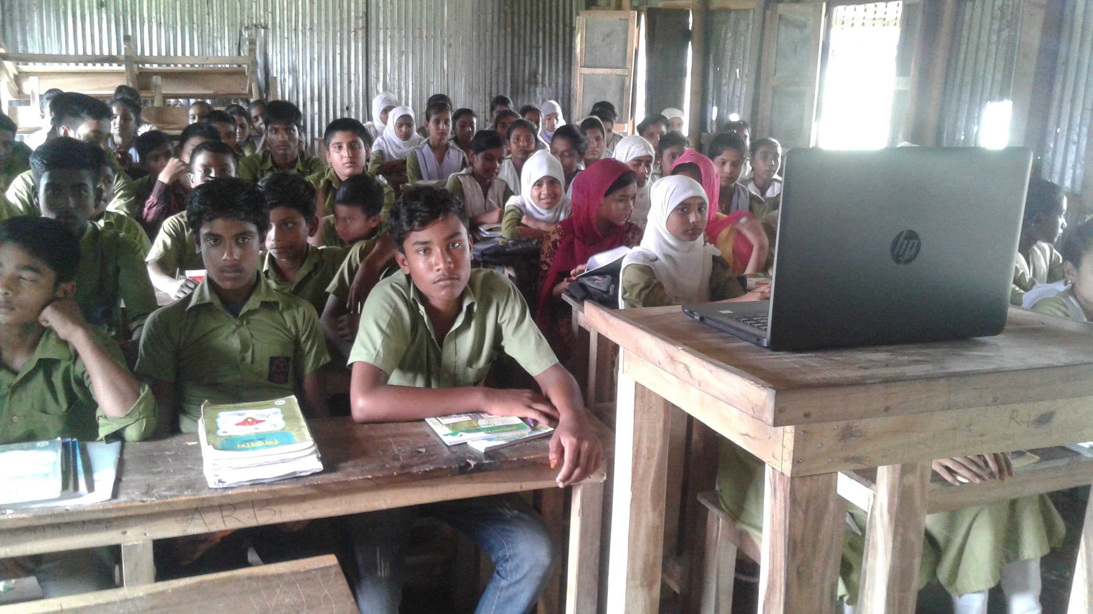
আলহাজ্ব আতিকুর রহমান ভূঁঞা একাডেমি
ক্লাসের সবাইকে অভিনন্দন

Slide 3
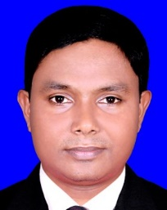
পরিচিতি
অনুকুল চন্দ্র সরকার
সিনিয়র সহকারি শিক্ষক
আলহাজ্ব আতিকুর রহমান ভূঁঞা একাডেমি
কেন্দুয়া পৌরসভা, কেন্দুয়া, নেত্রকোনা।
মোবাইলঃ- ০১৭২৩-৪৭৭১৯৯
ইমেইলঃ- anokulict@gmail.com
বিষয়ঃ- বিজ্ঞান
শ্রেণিঃ- নবম / দশম
অধ্যায়ঃ- প্রথম
পাঠঃ- ২ (স্নেহ)
সময়ঃ ৪৫ মিনিট

Slide 4
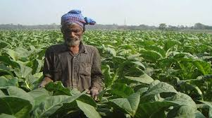
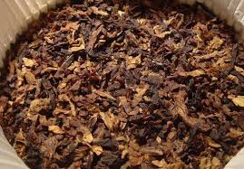
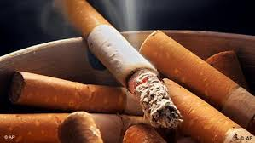
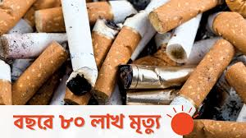
চিত্রের এগুলো কোন ধরনের নেশা জাতীয় উপাদান
তামাক

Slide 5
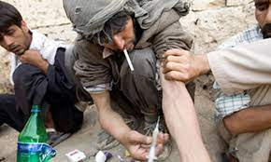
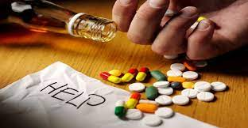
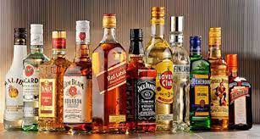
আবার বল চিত্রের এগুলো কোন ধরনের নেশা জাতীয় উপাদান
ড্রাগ

Slide 6
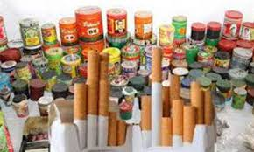
আজকের পাঠের বিষয়ঃ-
তামাক ও ড্রাগস

Slide 7
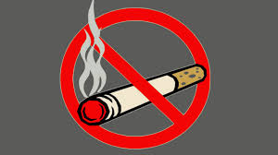
শিখনফল
এই পাঠ শেষে শিক্ষার্থীরা…
তামাক ও ড্রাগস এর উৎস চিহ্নিত করতে পারবে;
ধুমপান ও ড্রাগ আসক্ত ব্যাক্তির লক্ষন এর ক্ষতির দিক বর্ণনা করতে পারবে;
তামাক ও ড্রাগস আসক্তির কারনে রোগের নাম ও রোগের লক্ষণ বর্ণনা করতে পারবে;
ধুমপান ও ড্রাগ আসক্ত থকে উত্তোরনের প্রতিকার ও প্রতিরোধ ব্যাখ্যা করতে পারবে;

Slide 8
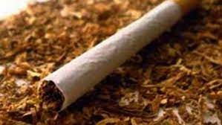
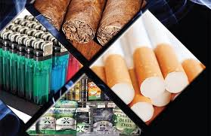
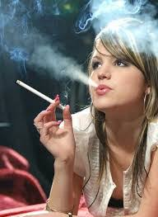
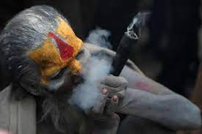
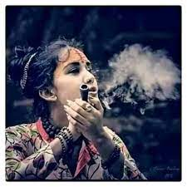
চিত্রগুলো মনোযোগ সহকারে দেখ এবং বল এগুলো কোন ধরনের নেশা ?
এই নেশার মূল উপাদান বা উৎস কী ?

Slide 9
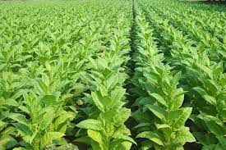
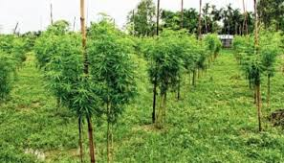
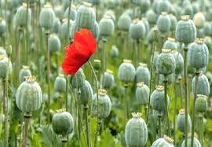
তামাক ক্ষেত
গাজা ক্ষেত
এগুলোর মূল উপাদান হচ্ছে তামাক, গাজা, আফিম ইত্যাদি ধরনের গাছ।
আফিম ক্ষেত

Slide 10
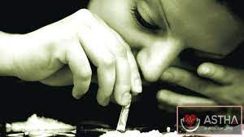
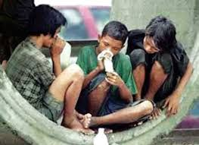
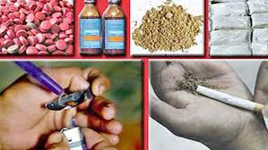
আবার চিত্রগুলো মনোযোগ সহকারে দেখ এবং বল এগুলো কোন ধরনের নেশা
এই মরনব্যাধি নেশার মূল উপাদান বা উৎস কী ?

Slide 11
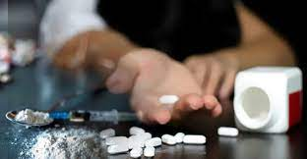
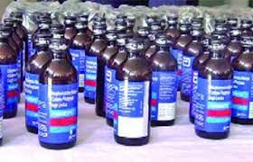
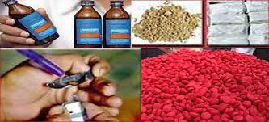
মদ
নেশার টেবলেট
ফেন্সিডিল
এগুলোর মূল উপাদান হচ্ছে মদ, হেরোইন, পেথিড্রিন, বারবিচুরেট, এলএসডি, কোকেন,চরস,ম্যারিজুয়ানা নেশার টেবলেট, ফেন্সিডিল, ও লিকুইড জাতীয় নেশার ঔষধ ইত্যাদি।
চিত্রের এই ড্রাগস জাতীয় নেশার মূল উপাদানের উৎস কী বা কোথায়?
নেশার ইঞ্জেকশান
ইয়াবা

Slide 12
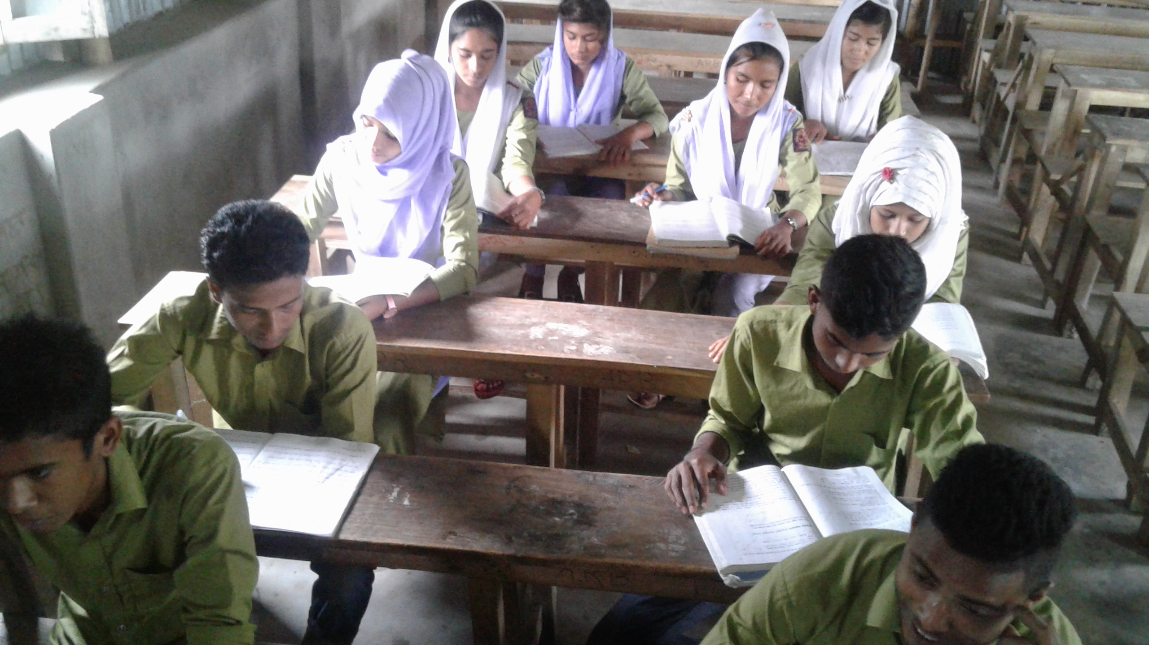
একক কাজ
সময়ঃ-৫মিনিট
দুইটি করে তামাক ও ড্রাগ এর উৎসের নাম লিখ।

Slide 13
ধুমপান ও মাদকাসক্ত ব্যক্তির লক্ষন দিকগুলো নিন্মরুপ
ধুমপায়ী ও মাদকাসক্ত ব্যাক্তিরা অন্যদের থেকে বেশী রোগাক্রান্ত হয়।
কোন কিছুতে আগ্রহ না থাকা ও খাওয়ার প্রতি আকর্ষন কমে যায় ।
কর্মবিমুখতা, হতাসা, ঘুম না হওয়া ও সবসময় অগোছালোভাবে থাকে।
শরীরে অত্যাদিক ঘাম নিঃসরন হয় এবং নিজেকে সবসময় অন্যদের থেকে আলাদা রাখে।
দৃষ্টিতে অস্বচ্ছতা, চোখ লাল হওয়া এবং আলস্য ও উদ্বিগ্ন ভাবে থাকা ।

Slide 14
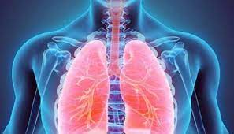
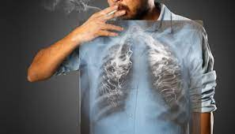
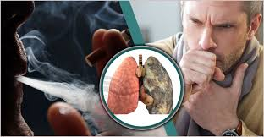
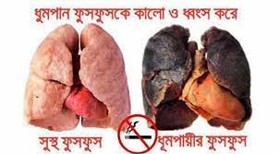
সুস্থ ফুসফুস
নেশাগ্রস্থ ফুসফুস
মানবদেহে নেশাগ্রস্থের কারনে ফুসফুসে রোগ সমুহ
ব্রংকাইটিস

Slide 15
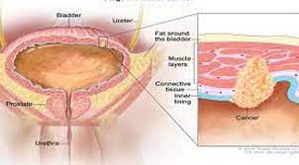
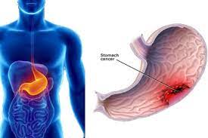
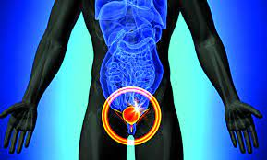
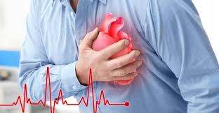
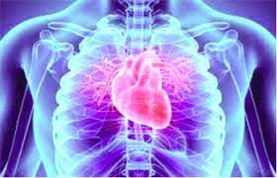
পাকস্থলির ক্যান্সার
মূত্রথলির ক্যান্সার
নেশাগ্রস্থের কারনে বিভিন্ন রোগ সমুহ
হৃদযন্ত্রের জটিলতা
রক্তঘটিত রোগ

Slide 16
ধুমপান ও মাদকাসক্তের ক্ষতির দিকগুলো নিন্মরুপ
ধুমপায়ী ও মাদকাসক্তরা সবসময় কোন না কোন রোগে ভোগে।
নেশাযুক্ত ব্যাক্তির ফুসফুসে, গলা ও মুত্রথলিতে ক্যান্সার রোগ দেখা দেয়।
ঠোট, মুখ,ল্যারিংক্স,ব্রংকাইটিস,পাকস্থলিতে ক্ষত,হ্রদযন্ত্র রক্তঘটিত রোগে ভোগে
নেশাগ্রস্থ ব্যাক্তিদের আয়ুস্কাল অনেক কমে যায়।

Slide 17
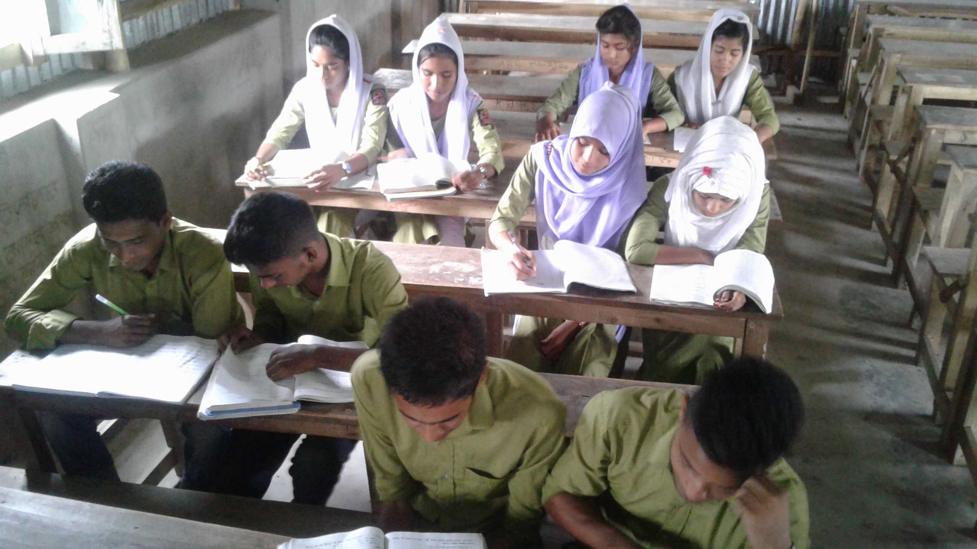
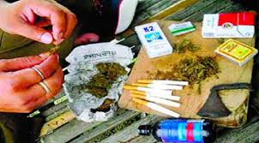
সময়ঃ-৭ মিনিট
জোড়ায় কাজ
তামাক ও ড্রাগ আসক্ত ব্যাক্তির দুইটি রোগের নাম ও লক্ষন বর্ণনা কর।

Slide 18
ধুমপান ও মাদকাসক্ত হওয়ার কারনগুলো নিন্মরুপ
পরিবেশগত কারন | পরিবারের কারন
১) মাদক দ্রব্য সহজ লভ্যতা এবং আশপাশে রমরমা ব্যাবসা। | ১) বাবা – মায়ের নিয়ন্ত্রনের অভাব।
২) বেকারত্ব ও পেশাগত কারন। | ২) হতাসা, একাকিত্ব ও নিঃসঙ্গতা।
৩) অল্প বয়সে স্কুল থেকে বিদায়। | ৩) সন্তানের বেপরোয়া ভাবকে পশ্রয় দেওয়া ।
৪) অসামাজিক কাজ বেশী হয় সে সব স্থানে বাস করা। | ৪) উগ্র জীবন যাত্রা বা মানসিকতা।
৫) যেখানে ড্রাগ নেওয়ার সুযোগ বা দল থাকে তার আসপাশে বসবাস করা। | ৫) সন্তানের প্রতি যত্নহীনতা এবং খারাপ সহচর্য।

Slide 19
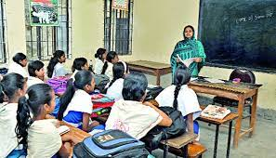
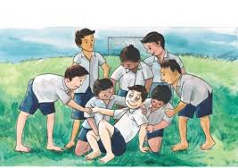
ছেলে- মেয়েরা স্কুলে যাওয়া আসা পথে কি করে তা বাবা মায়ের খেয়াল রাখা।
ছেলে- মেয়েরা রিতিমতো স্কুলে যাওয়া আসা করে কি না তা বাবা মায়ের খেয়াল রাখা।

Slide 20
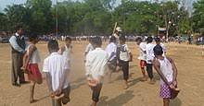
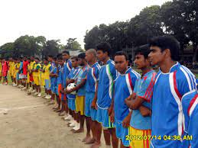
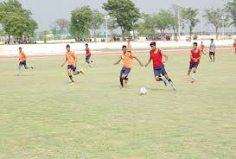
খেলাধুলায় মনযোগি করে তুলতে হবে।

Slide 21
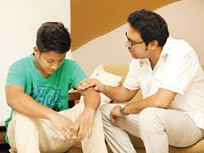
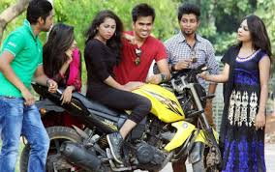
এই পাঠ শেষে শিক্ষার্থীরা…
ছেলে- মেয়েরা অবসরে বাড়ির বাহিরে কি করে তা বাবা মায়ের খেয়াল রাখা।
ছেলে- মেয়েরা বিপথগামি হলে তাদের বুঝানো এবং ভাল কাজে উৎসাহিত করা বাবা মায়ের কর্তব্য।
একটি সুস্থ সুন্দর সুখি পরিবার গড়ে তুলার জন্য মা-বাবাই মূখ্য ।

Slide 22
ধুমপান ও মাদকাসক্ত প্রতিকার ও প্রতিরোধে করনীয়গুলো নিন্মরুপ
সামাজিক প্রচেষ্টা | সরকারি প্রচেষ্টা
১) মাদকাসক্ত ব্যক্তিদের খুজে বের করা এবং তাদের চিকিৎসার ব্যাবস্থা করা। | ১) মাদক সেবন ও বিক্রয় নিষিদ্ধ করা।
২) মাদকাসক্ত ব্যক্তিকে সবসময় ধর্মিয় ও সুপরামর্শ দেওয়া। | ২) মাদক সেবনের কুপ্রভাবগুলো সরকারি ও বেসরকারি প্রচারমাধ্যমে মানুষকে অভিত করা।
৩) পুনর্বসন করে সমাজের স্বাভাবিক স্রোতে এনে স্বাভাবিক জীবনে ফিরিয়ে আনা। | ৩) প্রত্যক জেলা, উপজেলা ও ইউনিয়নে মাদক বিরুধী কমিটি গঠন করে টা কার্যকর করা।
.৪) মাদক ও ড্রাকস এর সন্ধান পেলেই তা প্রতিহত করা বা পুলিশকে জানিয়ে তা ধরিয়ে দেওয়া। | ৪) সরকার কঠোর আইন করা এবং তা যতাযত ভাবে প্রয়োগ করা।

Slide 23
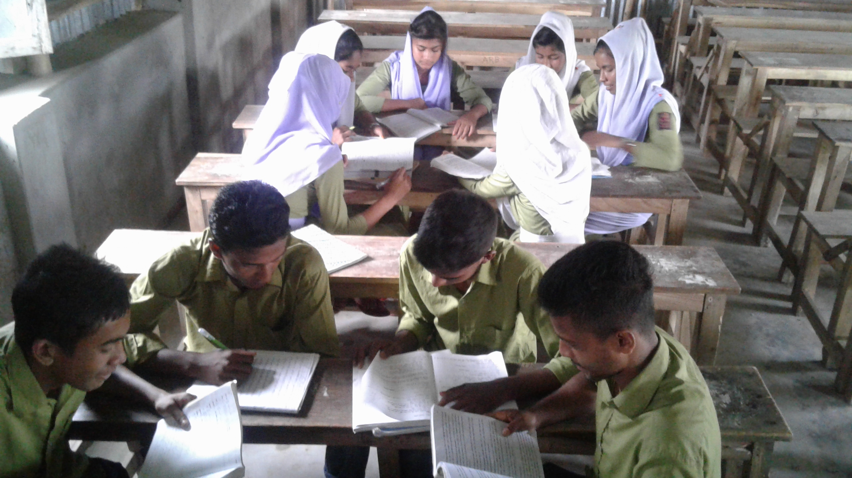
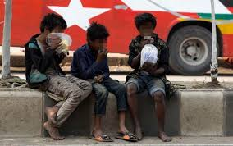
সময়ঃ-৭ মিনিট
দলগত কাজ
তামাক ও ড্রাগ এর প্রতিকার ও প্রতিরোধে করনীয় ব্যাখ্যা কর।

Slide 24
মূল্যায়ন
১) তামাক ও ড্রাগএর ২ টি উৎসের নাম বল।
২) তামাক ও ড্রাগ জনিত কারনে ৩টি রোগের নাম বল।
৩) নেশাগ্রস্থ ব্যাক্তির ৪ টি লক্ষন বল।
৪) নেশাগ্রস্থ ব্যাক্তিকে প্রতিকারে ও প্রতিরোধের ২টি উপায় বল।

Slide 25
মূল্যায়ন
৫) নেশাগ্রস্থ ব্যক্তিদের মধ্য কোন ধরনের লক্ষন প্রকাশ পায় ?
ক) রক্ত শূন্যতা
খ) চুল পরে যাওয়া
গ) অলসতা
(ঘ) মূখে ঘা হওয়া
৬) ধুমপায়ী ব্যাক্তিদের ------
i) বেরিবেরি রোগ হয়
ii) মূত্রথলিতে ক্যান্সার হয়
iii) ল্যারিংক্স ক্যান্সার হয়
নিচের কোনি টি সঠিক
ক) i ও ii
খ) ii ও iii
গ) i ও iii
ঘ) i, iiও iii

Slide 26
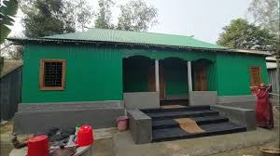
বা
ড়ি
র
কা
জ
তোমার এলাকার এধরনের ব্যাক্তিদের লক্ষন দেখে একটি তালিকা করে আনবে।

Slide 27
ধ
ন্য
বা
দ
স
ক
ল
কে

